Slide 1
La Identidad y la Globalización
Continuación de Desafíos y Oportunidades

Slide 2
Explorando la Identidad:
Detente y Apunta:
¿Cómo te describirías a tí mismo?
Has una lista de palabras o frases que se te vienen a la mente al pensar acerca de tu propia identidad
Agrúpense en grupos de 3 o 4 personas y compartan algunas ideas de sus listas.
En grupos, desarrollen una lista de categorías en las cuales se puedan agrupar las palabras que generaron relacionadas con la identidad.
Por ejemplo, género y grado son dos categorías donde se pueden agrupar algunas palabras descriptivas.
¡Estén listos para compartir!

Slide 3
¿Qué es la identidad?
El conjunto completo de características por las cuales se le conoce o se reconoce a una cosa o persona.
Un conjunto de características personales o del comportamiento por las cuales se reconoce a un individuo como miembro de un grupo.
https://www.tolerance.org/professional-development/social-justice-standards-unpacking-identity

Slide 4
Nuestra identidad esta compuesta de varias características que usamos para categorizarnos y definirnos a nosotros mismos, y también de las diferentes características que construyen las demás personas acerca de nosotros.
A veces las personas piensan que la identidad solo esta compuesta de las características visibles de un individuo. Pero existen características de nuestra identidad que son son invisibles.
https://www.tolerance.org/professional-development/social-justice-standards-unpacking-identity

Slide 5
Lee la siguiente lista de características de la identidad:
Género
Etnia
Raza
Religión
Estado Socioeconómico
Lenguaje
Estado Civil
Padre/Madre de familia o sin hijos
Tamaño y composición familiar
Orientación Sexual
Nivel de Educación
Carrera
¿Cuáles de estas características son visibles y cuáles son invisibles?
https://www.tolerance.org/professional-development/social-justice-standards-unpacking-identity

Slide 6
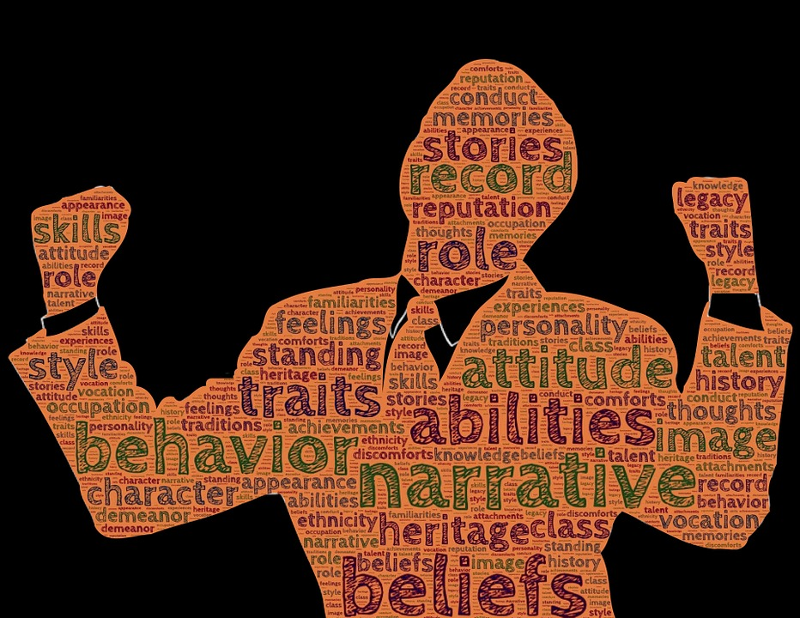
¿Cómo nos vemos?
Date la Vuelta y Conversa:
¿En que situaciones pueden entrar en conflictos las diferentes formas de identidad en este diagrama?
¿Hay veces en las cuales la manera en que te ves a ti mismo no concuerda con la manera en que las demás personas te ven a ti?
¿Te ha pasado alguna vez? ¿Cómo respondiste a esa situación?
La Identidad
¿Cómo nos vemos en relación a las demás personas?
¿Cómo nos ven las demás personas?

Slide 7
La Política y la Identidad… ¿Están conectadas?
Entonces ¿Qué es la política?
Date la vuelta y conversa acerca del significado de la palabra “política” para ti.

Slide 8
Definiciones de la Política
Las actividades relacionadas con la gobernación de un país o algún otro lugar, en especial el debate o conflicto entre individuos o partidos políticos que están en el poder o que buscan llegar al poder.
Las opiniones de una persona acerca de la administración del gobierno.
La manera en que se alcanza el poder y como se lleva a cabo la toma de decisiones en una nación, sociedad o cualquier otra institución social u organización.
Las opiniones y maneras en las cuales las personas se relacionan con el poder y la autoridad.
Detente y Anota: ¿Cuáles son algunos asuntos o temas políticos que son importantes para ti?

Slide 9
La Política de la Identidad
Conversaciones en grupos pequeños:
¿Cómo te ves a ti mismo con respecto a tu gobierno?
¿Con respecto a la política en general?
¿Con respecto a los individuos que tienen diferentes tipos de poder?
¿Con respecto a las corrientes políticas o filosofías?
¿Liberal o conservador? ¿De izquierda, de derecha o del centro?
¿Demócrata, Republicano, Partido Verde, Independiente, Socialista u otra cosa?
¿Muy interesado/a en la política o apolítico/a, o en algún punto entre los dos?
¿Con respecto a conflictos o asuntos politicos?
¿La relación entre Puerto Rico y los EU?
¿La intervención de EU en Siria?
¿El control de armas?
¿Asuntos políticos a nivel local o regional?

Slide 10
¡La Globalización de nuevo!
Reflexiona sobre la lección previa acerca del tema de la globalización.
¿Qué es la globalización?
Discutan brevemente en sus grupos.

Slide 11
Entonces ¿Qué tiene que ver la globalización con el poder, la política, y la identidad?

Slide 12
¿Hay ganadores y perdedores en los diferentes ejemplos de la globalización que hemos estudiado? ¿Qué tiene que ver la globalización con la identidad?

Slide 13
Análisis de Imágenes
Ahora te presentaremos 8 imágenes diferentes. Prepárate para tomar notas sobre cada una de ellas y compartir tus reflexiones.
Considera lo que cada imágen tiene que ver con la propagación de la cultura global, el poder o la economía.
También considera como estos ejemplos están relacionados a la manera en que las personas se ven a si mismas o la manera en que son vistas por otros (¡La identidad!).
Discute brevemente tu análisis con un compañero/a, anota algunas de tus ideas y prepárate para compartirlas.

Slide 14
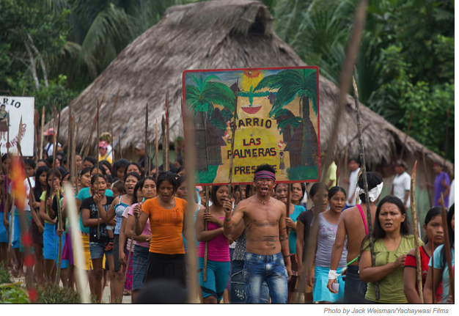
Manifestantes Indígenas del Amazonas Foto por Jack Weisman/Yachaywasi Films
Una escena de un documental el cual muestra Indígenas del Amazonas Peruano manifestandose para salvar su selva.
http://www.earthisland.org/journal/index.php/elist/eListRead/a_gripping_chronicle_of_amazonian_tribes_struggle_against_Peru/

Slide 15
La División Digital Global
Computadoras por cada 100 personas:
Fuente: Indicadores Globales de Objetivos de desarrollo de las Naciones Unidas Robinson Projection
No hay datos
Cartografía por: Derek Boogaard

Slide 16
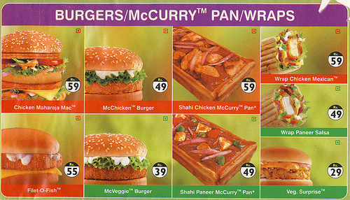
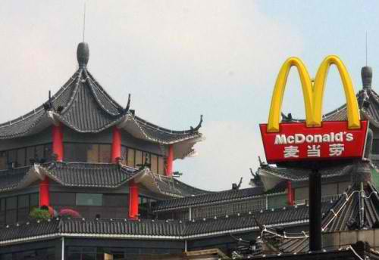
Países con McDonalds. Países sin McDonalds.
ALREDEDOR DEL MUNDO

Slide 19
El creciente alcance global de Facebook
Esta red social tiene 643 millones de usuarios alrededor del mundo. EU, Indonesia y Gran Bretaña están a la cabeza en número de usuarios o “amigos”. En China, Facebook tiene un número de usuarios relativamente bajo, pero este es el país con más rápido crecimiento de nuevos usuarios.
RUSIA
REINO UNIDO
ESTADOS UNIDOS
EGIPTO
FRANCIA
JAPON
BRASIL
REPUBLICA DEMOCRATICA DEL CONGO
ARABIA SAUDITA
AFGANISTAN

Slide 22
Preguntas de Discusión
Túrnense resumiendo el artículo que cada uno leyó, luego en grupos discutan lo siguiente (¡y prepárense para compartir!):
¿De qué manera puede la globalización perjudicar las identidades de las comunidades locales y la de sus pobladores?
¿Qué podríamos perder y que podríamos ganar debido a la globalización?
¿De qué manera podría la globalización tener un impacto positivo sobre la identidad?
¿Cómo podemos preservar nuestras identidadades culturales y al mismo tiempo aprender y disfrutar de otras culturas?

Slide 23
¿Quién eres?
Pase de salida: Tómate un momento para reflexionar por escrito acerca de tu identidad como individuo y como miembro de la comunidad global, respondiendo a las siguientes preguntas:
¿Cómo esta relacionada tu identidad a tu cultura y a tu comunidad?
¿Cómo esta conectada tu identidad al mundo y a la cultural global?
¿Cómo balanceas estas diferentes identidades?

